Slide 1
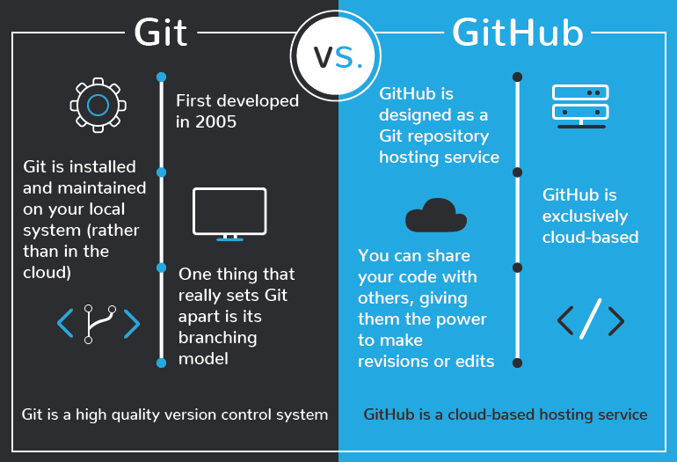
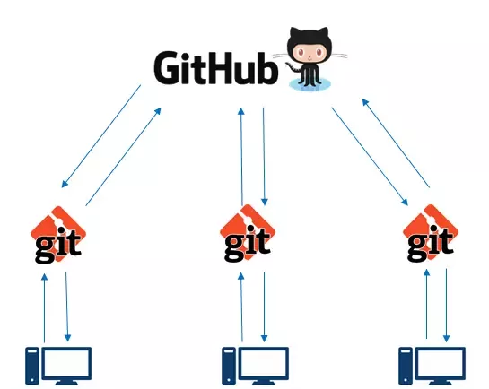
Git & GitHub
Git은 코드 및 파일이 변경되는 것을 감시하며, 변경사항을 기록
GitHub를 통해 각자 컴퓨터의 Git(변경된 코드, 파일)을 업로드하여 관리 → GitHub를 이용하여 팀프로젝트 수행

Slide 2
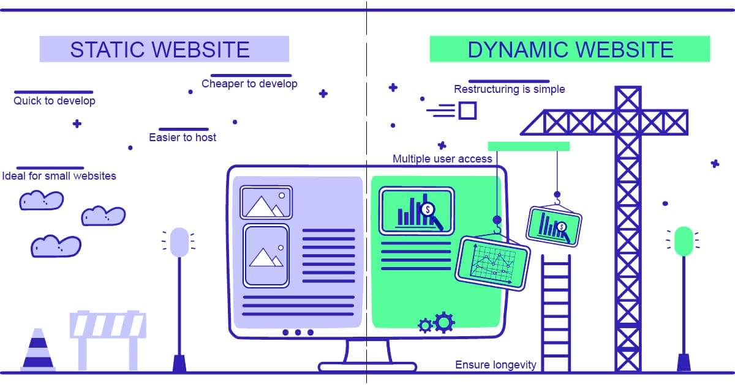




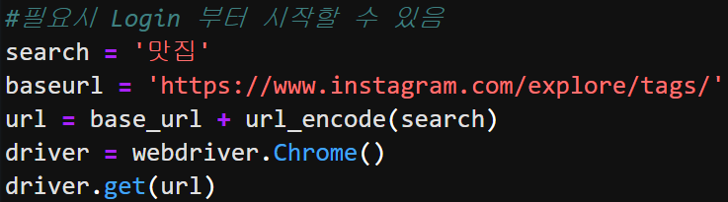
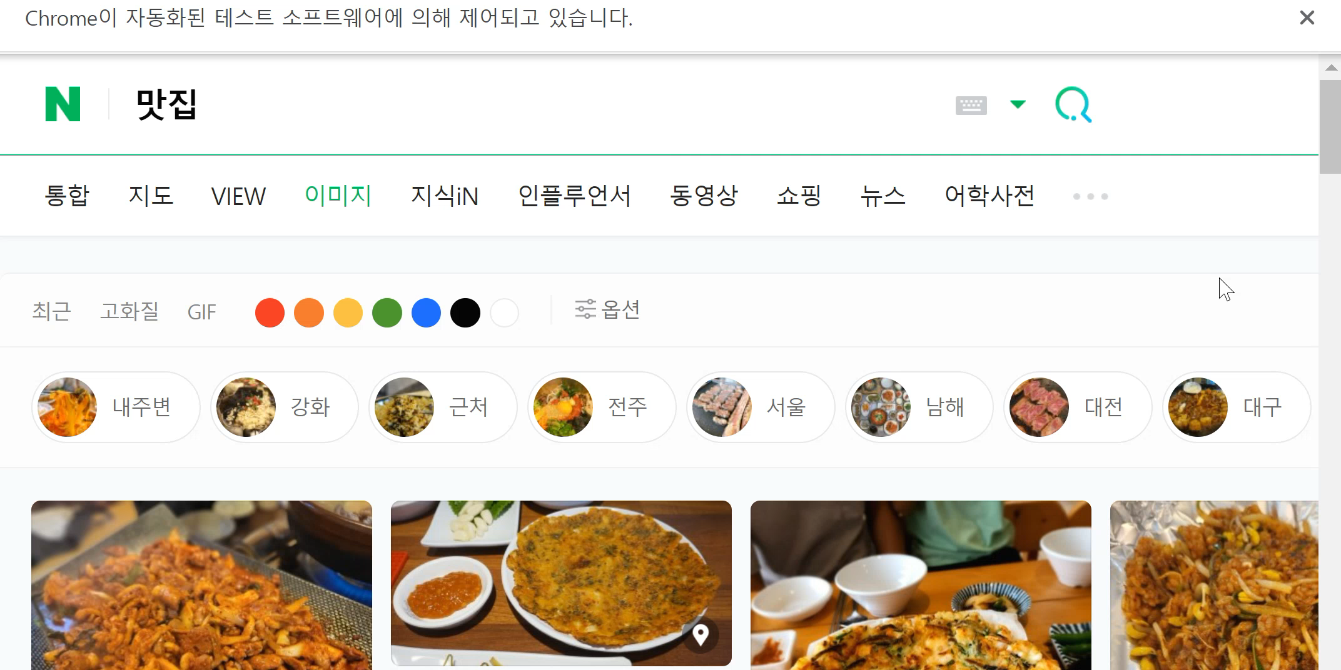
Data Collection
Static & Dynamic Web
Dynamic Web Scraping
Static Information
- Hardly changes
Dynamic Information
Changes frequently
: related to events in network

Slide 3






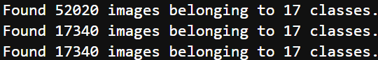
Data Augmentation & Train-Test Split
Data Augmentation
Train-Test Split
Original Picture
Train data
60%
Validation data
20%
Test data
20%
Center Crop & Resize
Rotate
200 pixels
m pixels
Original Pictures
180pic/class
60pic/class
60pic/class
+
Data Augmentation
200 pixels
Augmented Pictures
n pixels
3,060pic/class
1,020pic/class
1,020pic/class
flow_from_directory

